Slide 1
個別ブース予約管理ツール
操作マニュアル
対象
時間
環境
6F（30席）/ 7F（19席）
9:00 〜 21:00（30分単位）
Webブラウザ対応
社内共有用

Slide 2
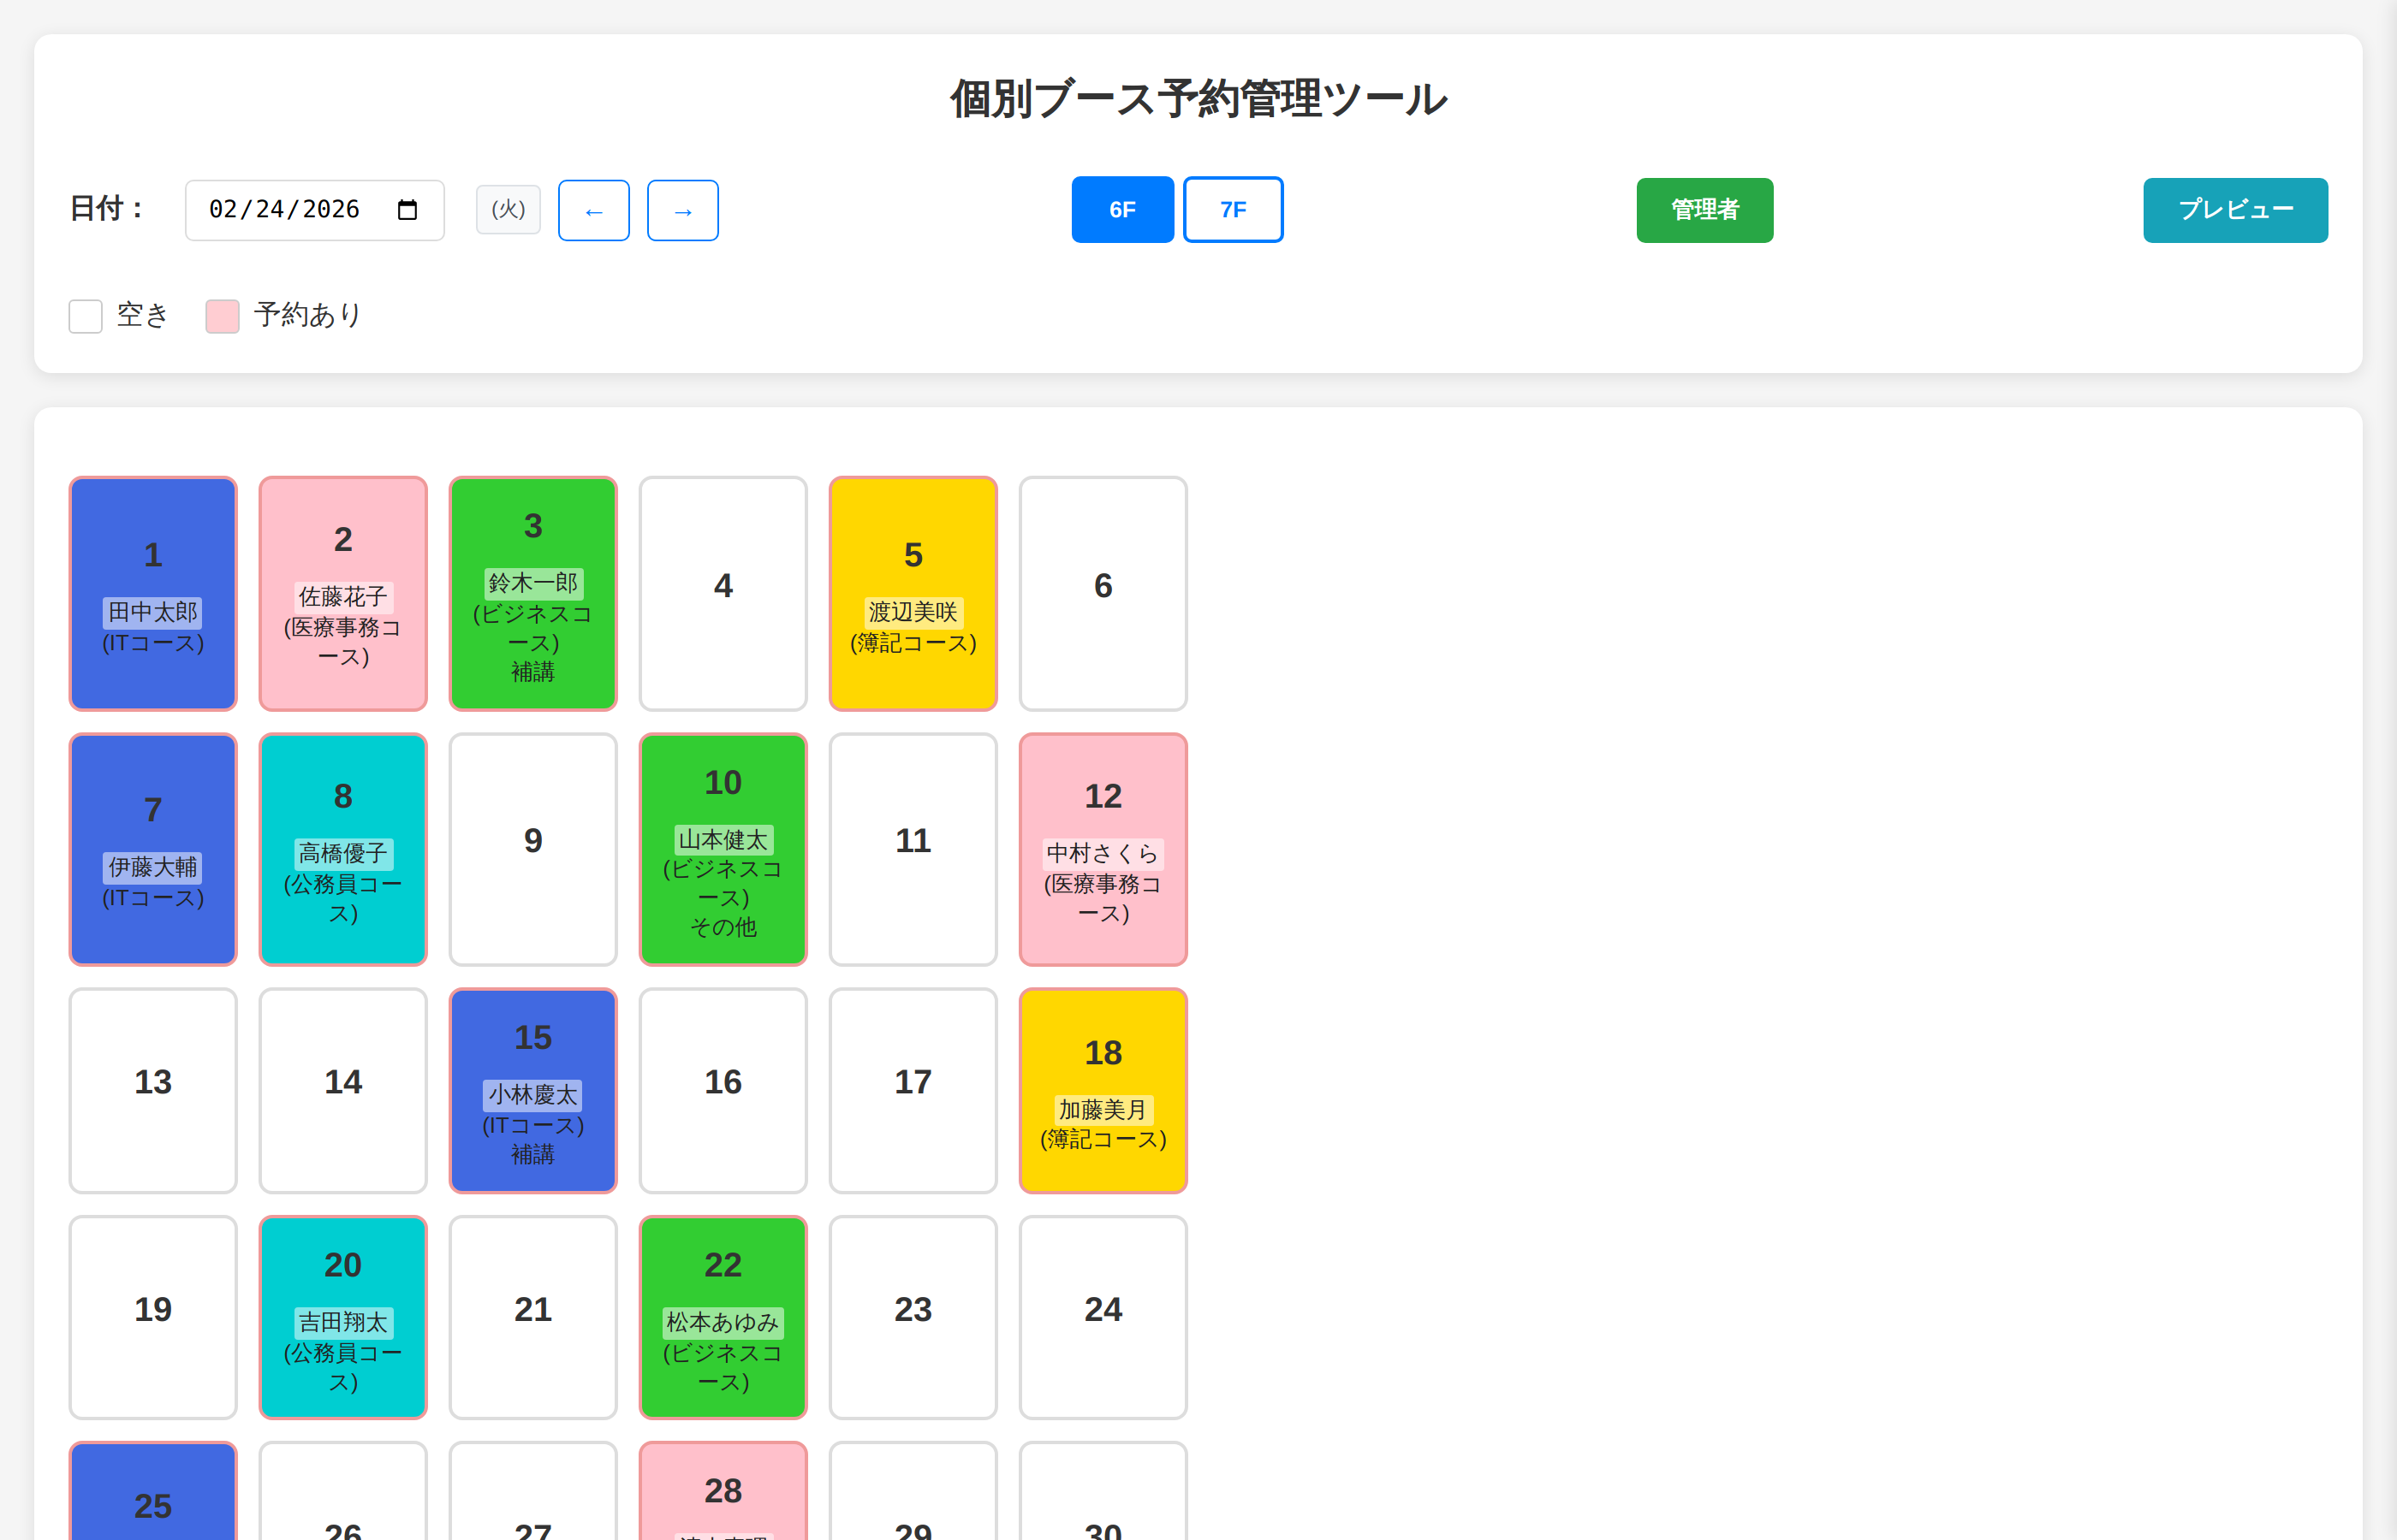
目次
01
メイン画面の見方
座席レイアウト・凡例・フロア切替
02
予約を登録する
サイドパネルからの予約入力手順
03
予約の確認・編集・削除
既存予約の管理方法
04
プレビュー機能
テーブル形式での一覧確認
05
管理者：一括確保
複数席の同時予約
06
管理者：コース管理
コースの追加・編集・色設定
07
管理者：ログ管理
一括予約の履歴確認・編集

Slide 3
01 メイン画面の見方
A
タイトル・日付選択
日付を変更、← →で前後日移動
曜日が自動表示されます
B
フロアタブ
6F（30席）と 7F（19席）を
ワンクリックで切り替え
C
管理者・プレビュー
管理者パネルやプレビュー
モーダルを開くボタン
D
座席カード
空き
予約あり
※コースごとに色が異なります

Slide 4
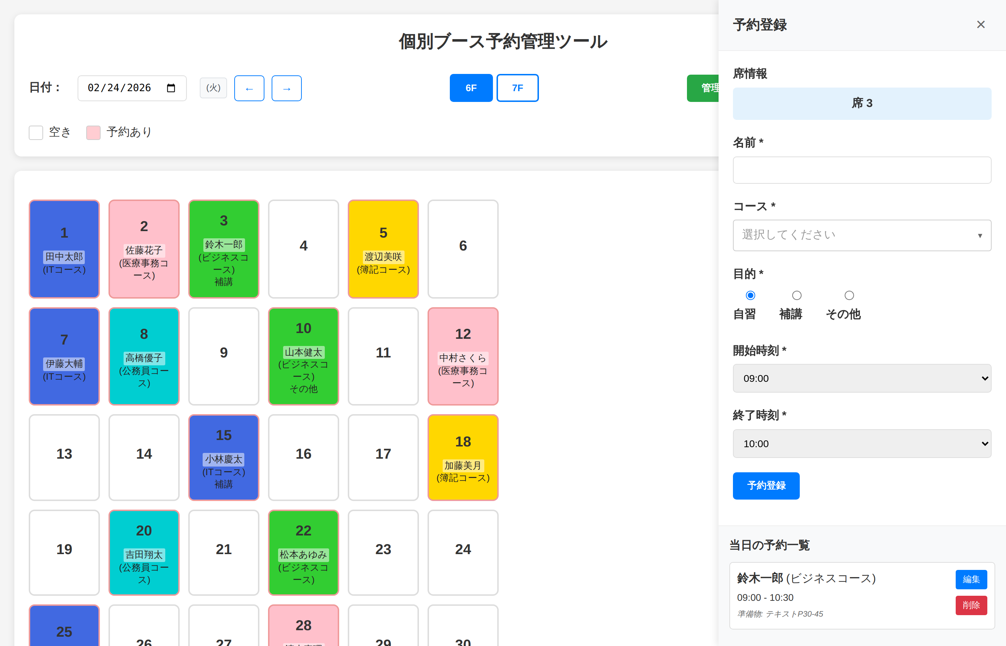
02 予約を登録する
1
予約したい席のカードをクリック
2
右側にサイドパネルが開きます
3
名前・コース・目的を入力
4
開始/終了時刻を選択
（9:00〜21:00 / 30分単位）
5
「予約登録」をクリック！
💡 時間が重複する場合はエラー表示されます

Slide 5
03 予約の確認・編集・削除
👀
確認する
席をクリック → サイドパネル下部
の「当日の予約一覧」で確認
名前・コース・時間・備考を表示
✏️
編集する
予約一覧の「編集」ボタンから
名前・コース・目的・時間を変更
「保存」で確定
🗑️
削除する
予約一覧の「削除」ボタンをクリック
確認ダイアログで「OK」を選択
※削除は取り消せません

Slide 6
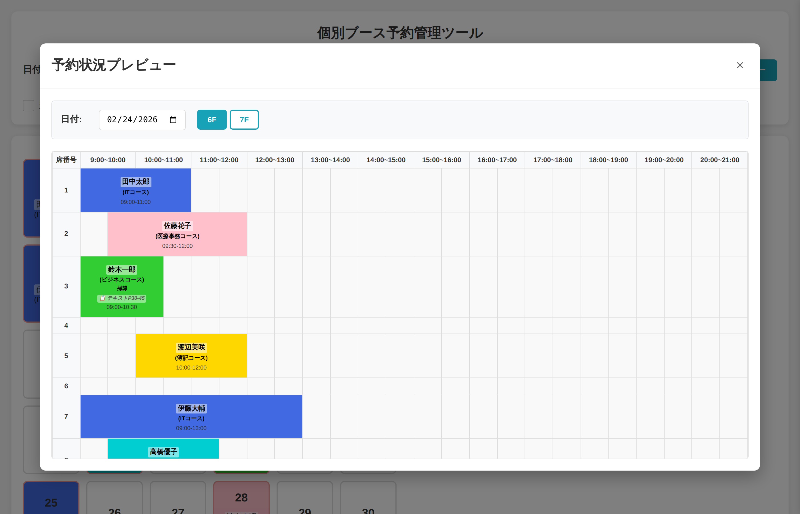
04 プレビュー機能
「プレビュー」ボタンで、予約状況をテーブル形式で一覧表示します。
✓ 縦軸＝席番号、横軸＝時間帯
✓ 日付・フロアをモーダル内で切替可能
✓ 空き状況の俯瞰把握に最適

Slide 7
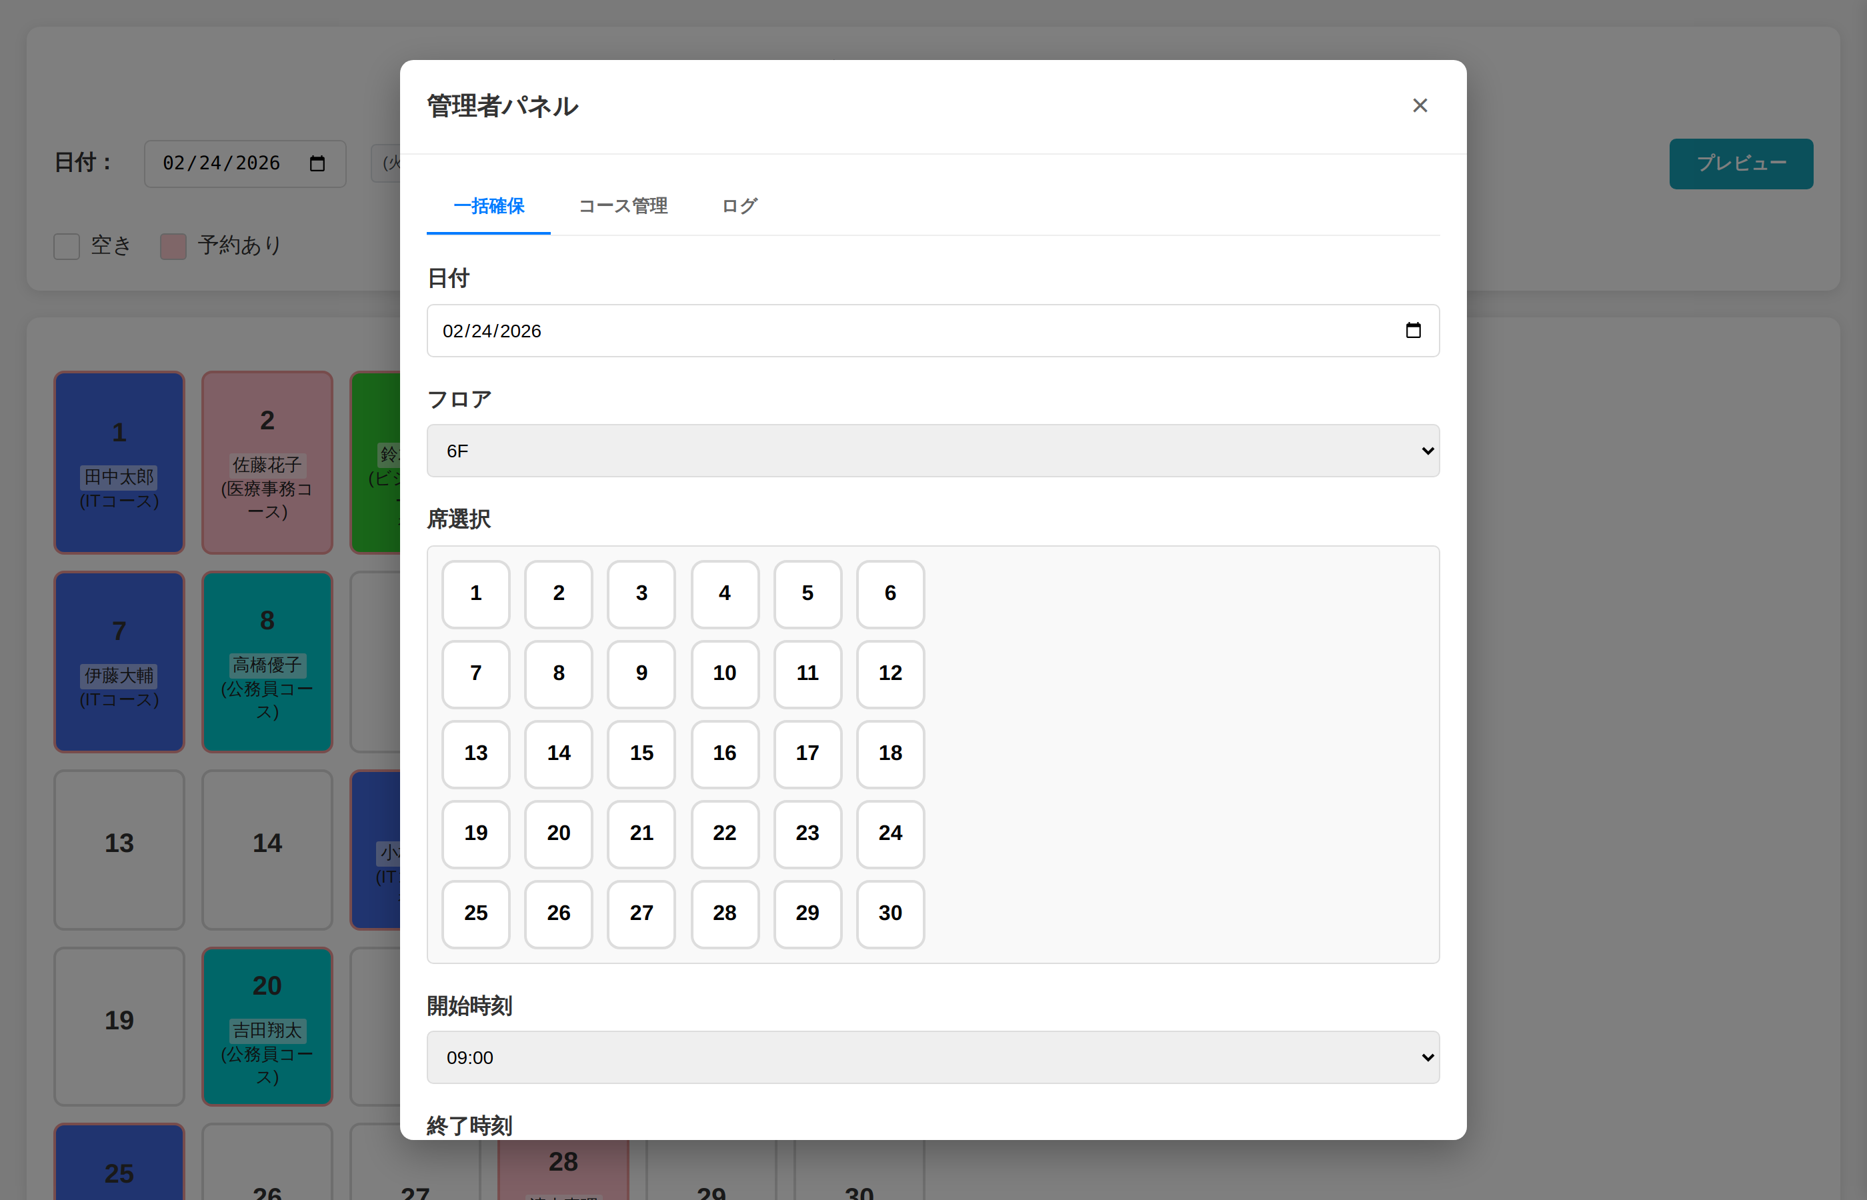
管理者
05 一括確保（複数席の同時予約）
操作手順
1
「管理者」ボタン → 一括確保タブ
2
日付・フロアを選択
3
席番号ボタンで複数席を選択
4
時間帯・予約名・コース・目的を入力
5
「予約実行」で一括登録！
🔁 繰り返し予約
「繰り返し設定を使う」をON → 開始日・
終了日・曜日を設定して定期予約を一括作成

Slide 8
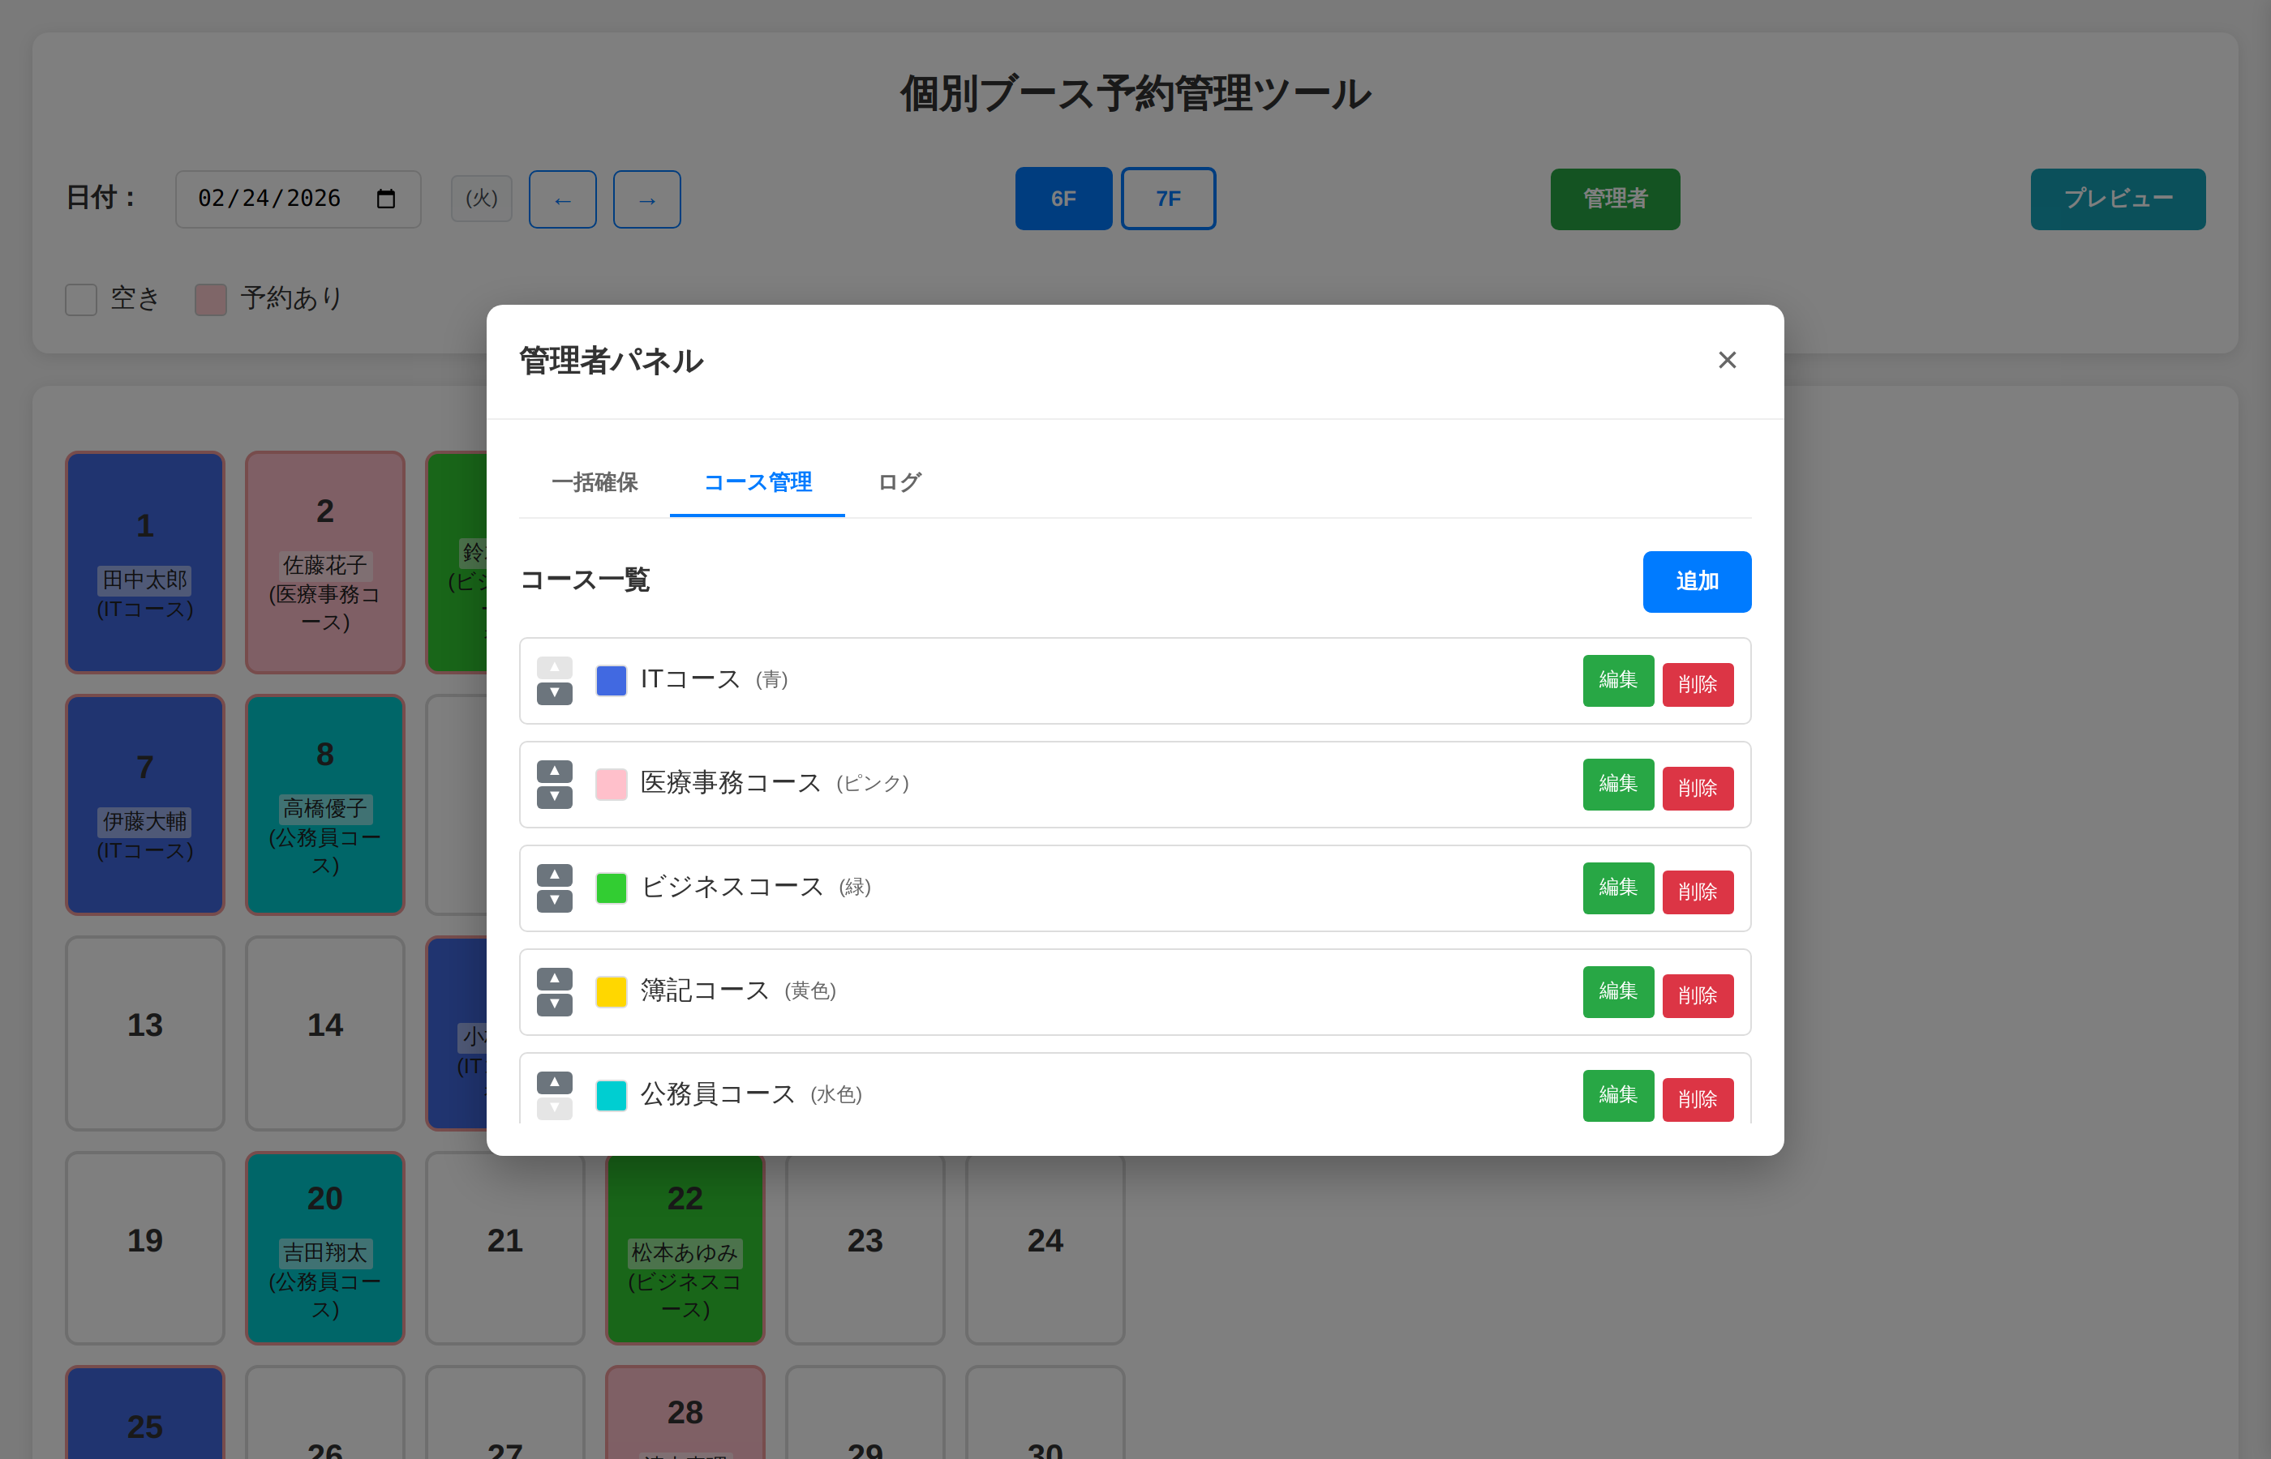
管理者
06 コース管理
できること
コース追加
「追加」ボタンから
コース名と表示色を設定
名前の編集
「編集」ボタンで
コース名を変更
コース削除
「削除」ボタンで削除
既存予約はデフォルト色に
表示順の変更
▲▼ ボタンでドロップ
ダウンの並び順を変更
利用可能な色：ピンク / 青 / 赤 / 水色 / 黄色 / 緑 / 灰色

Slide 9
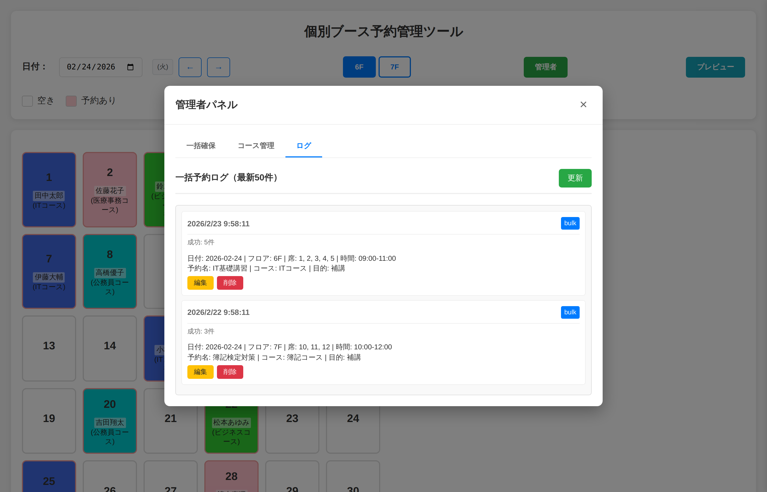
管理者
07 ログ管理
一括予約の操作履歴を確認・編集・削除できます（最新50件）。
📋
ログの確認
実行日時、予約パラメーター
（日付・フロア・席・時間・コース）
を一覧で確認
✏️
ログから編集
「編集」→ フォームに内容読込
変更して「更新」で再作成
（元の予約は自動削除）
⚠️
ログの削除
「削除」→ 関連する予約データも
合わせて一括削除されます
⚠️ 取り消し不可

Slide 10
よくある質問 & トラブルシューティング
Q. 予約ボタンが反応しない
Q. コースのドロップダウンが空
A. ブラウザを再読み込み（F5）し、ネットワーク接続を確認してください。
A. 管理者パネル → コース管理でコースが登録されているか確認。
Q. 「時間帯が重複しています」と出る
Q. 予約が見つからない
A. 同じ席・同じ時間に既存予約あり。プレビューで空き状況を確認。
A. 日付やフロアが意図したものか確認。別の日に登録の可能性。
Q. 座席の色が更新されない
Q. 管理者パネルが画面外に行った
A. フロアタブを切り替えて戻すと再読み込みされます。
A. 「管理者」ボタンを再度クリックで位置がリセットされます。

Slide 11
ご利用上の注意
🔓
ログイン不要です。誰でも予約の登録・削除ができます。
他の方の予約を誤って変更しないようご注意ください。
⏱️
予約は 30分単位（9:00〜21:00）です。
同じ席の同じ時間帯には1件のみ登録可能です。
📦
一括予約・繰り返し予約は大量データを作成します。
設定内容をよく確認してから実行してください。
🗑️
ログの削除で関連予約も一括削除されます。
この操作は取り消せません。
📡
複数端末からリアルタイム同期されます。
最新データが常に反映されます。

Slide 12
ご不明な点は管理担当者(冨澤)まで
お問い合わせください
個別ブース予約管理ツール｜操作マニュアル

